Slide 1


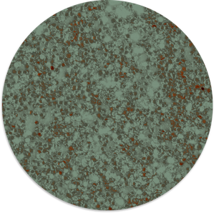

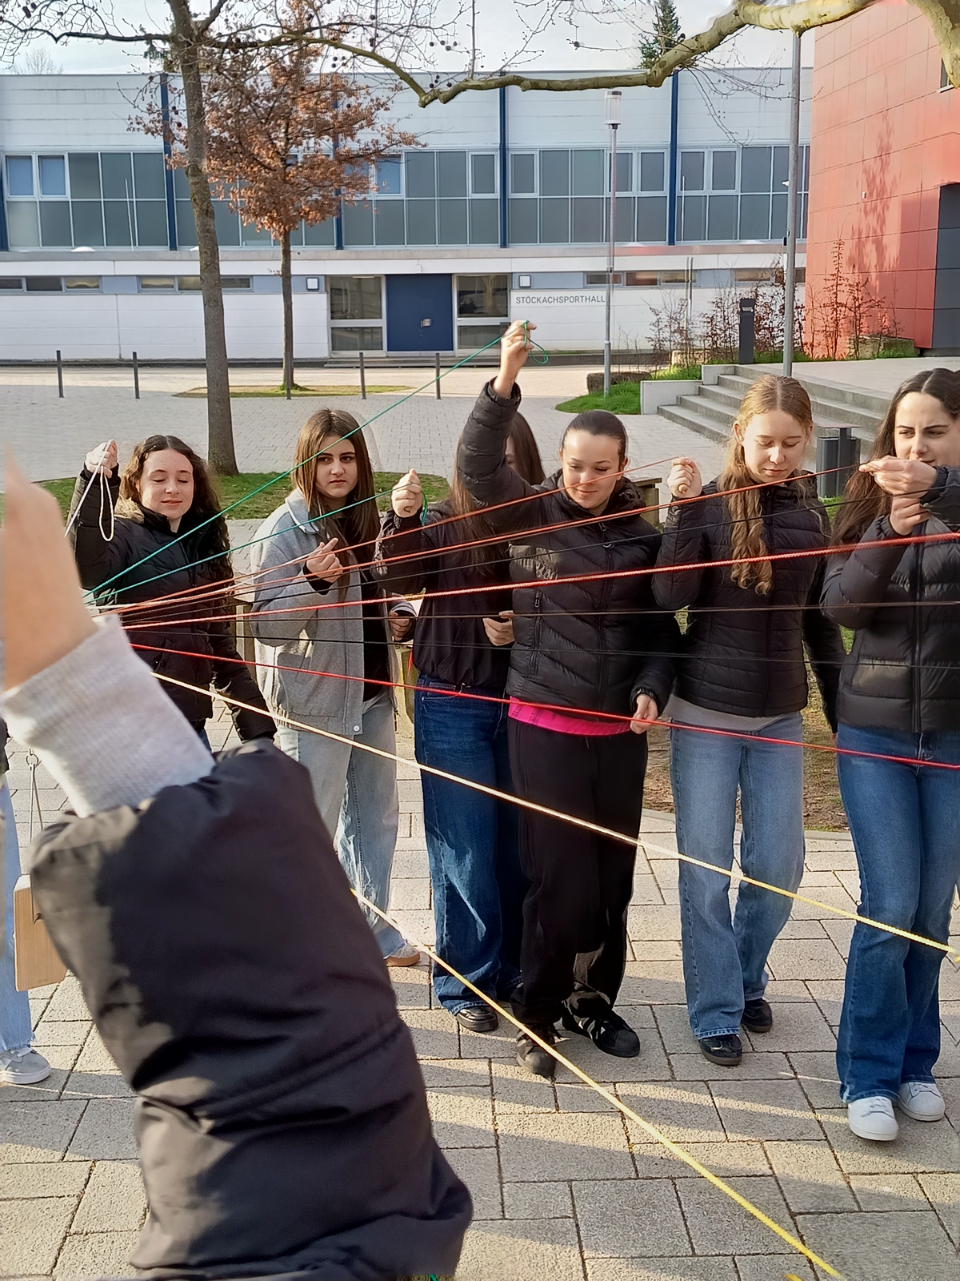
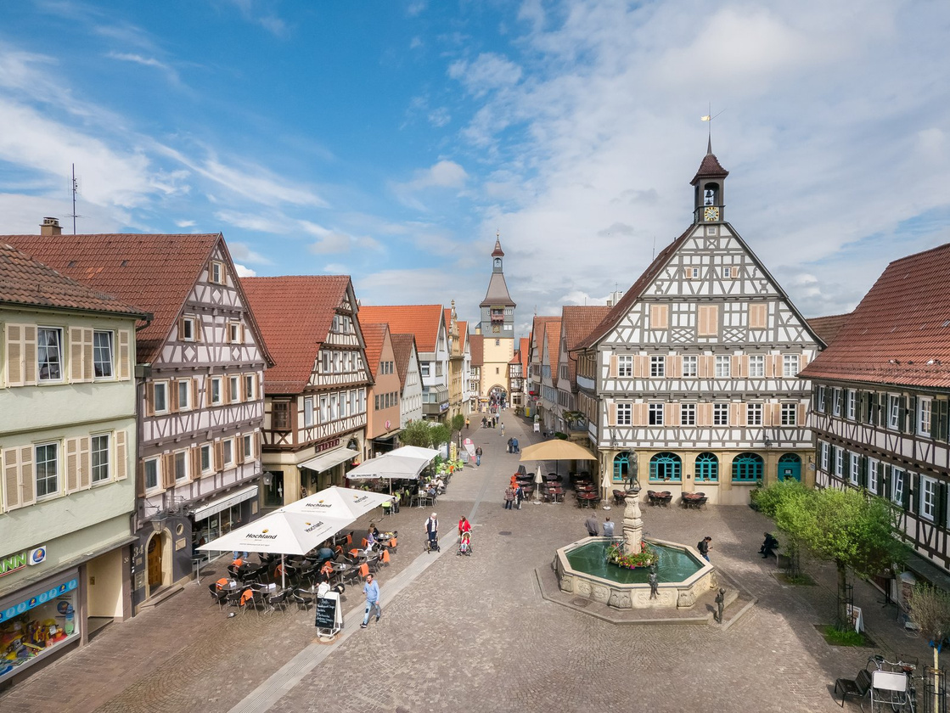







échange Albertville -Winnenden 2026
Winnenden

Slide 2
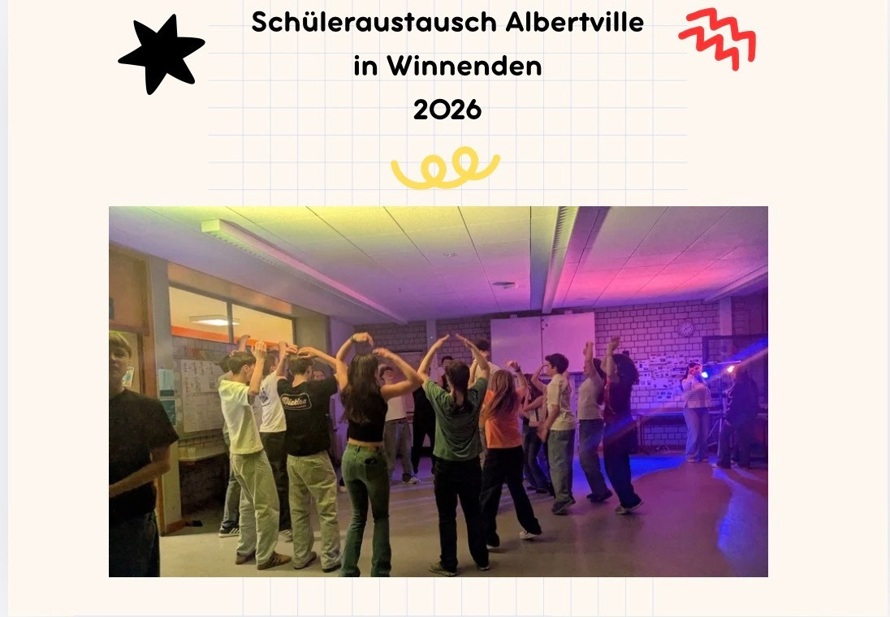

Slide 3
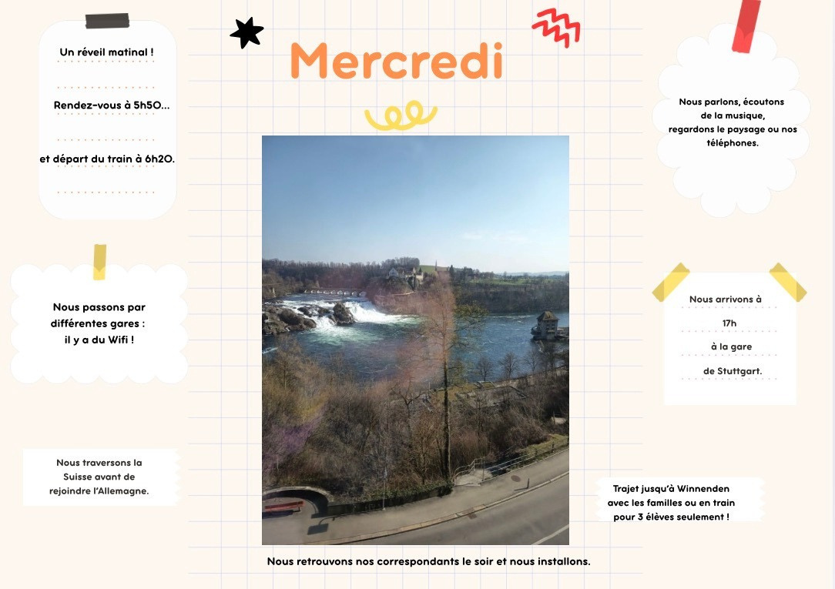

Slide 4
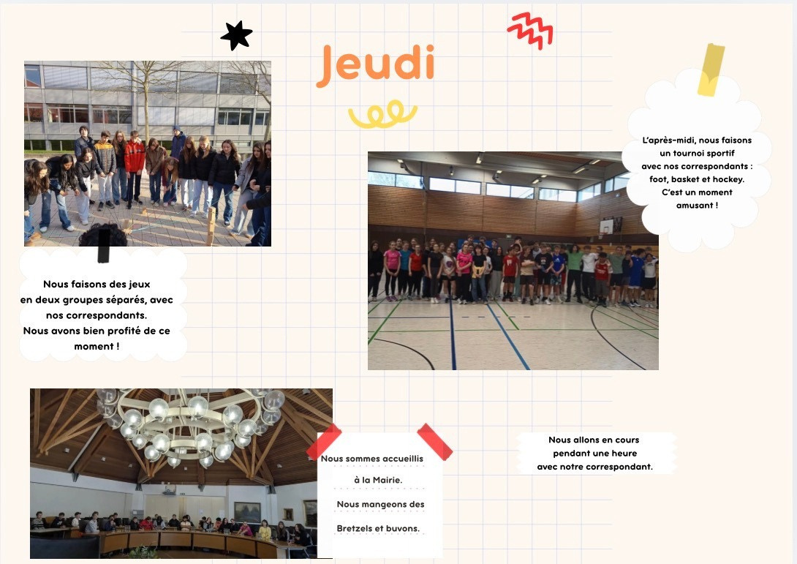

Slide 5



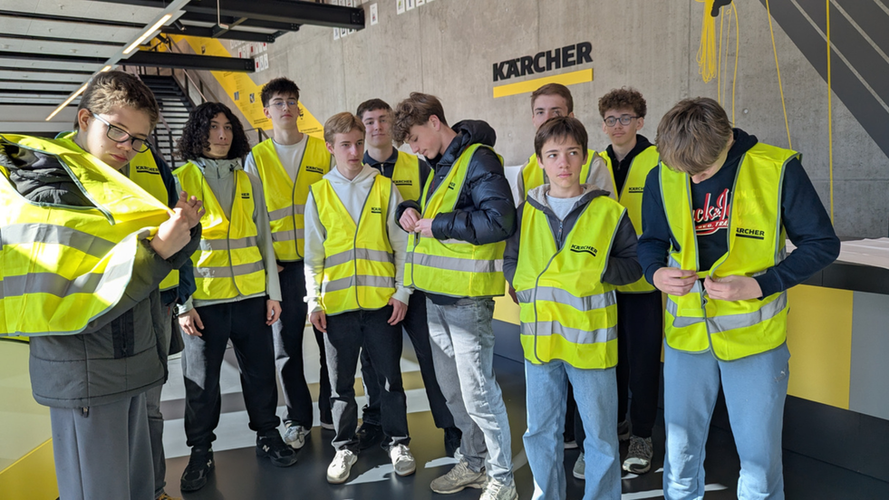
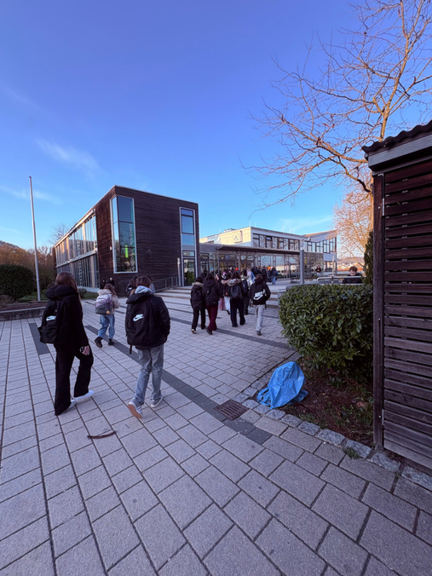
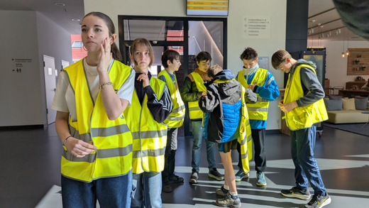
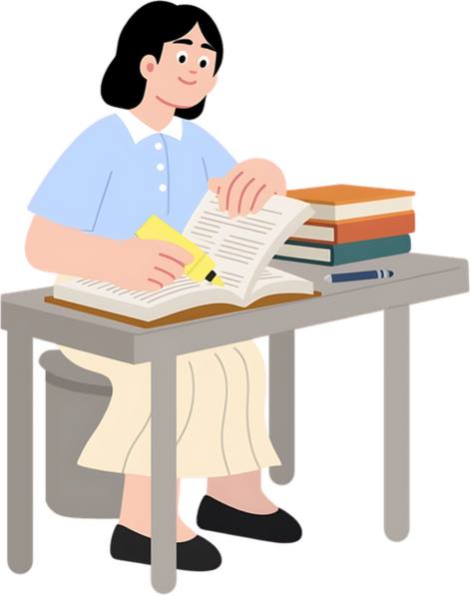
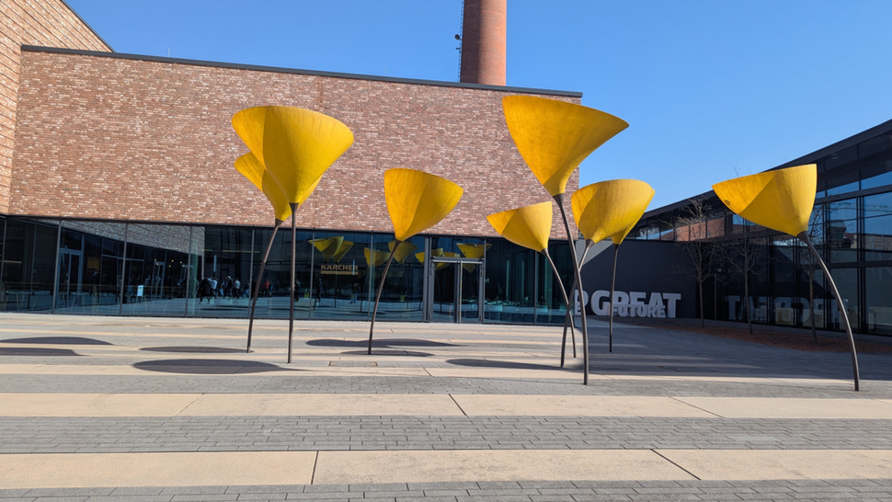





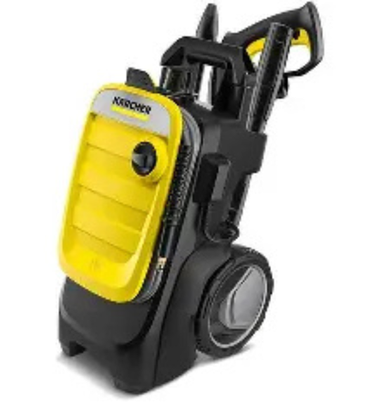
VENDREDI
Le matin nous sommes allés en cours sois au GBG
sois à la Albertville Realschule
Ensuite dans la matinée nous sommes allés visiter l’entreprise Kärcher, puis nous avons mangé dans leurs self (c’était délicieux !)

Slide 6

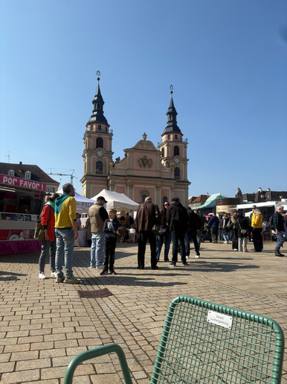

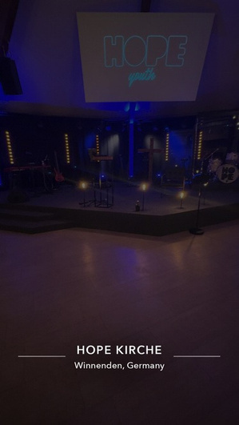
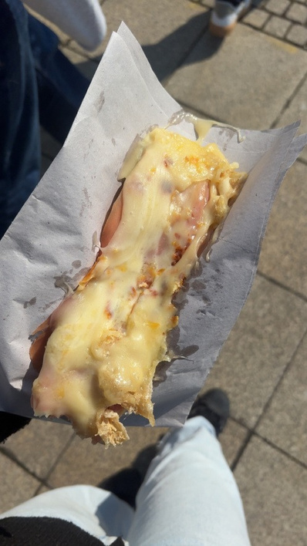
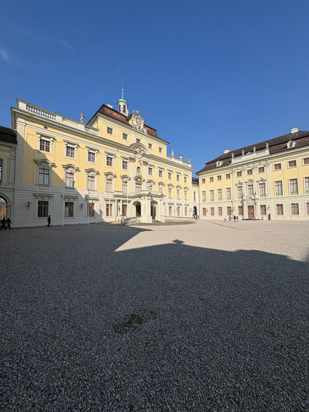
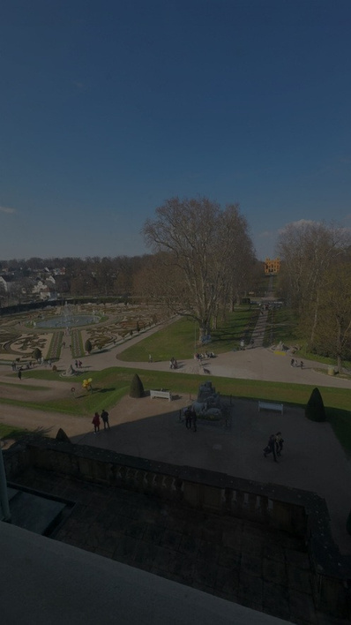
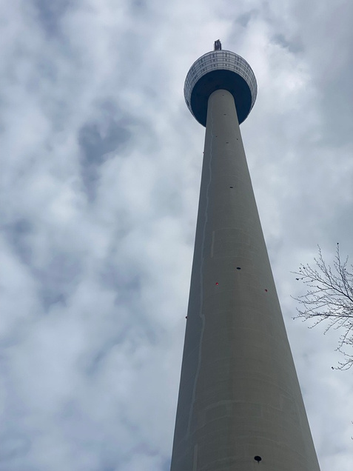

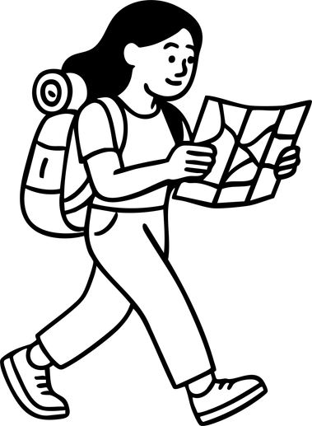
WEEK-END

Slide 7

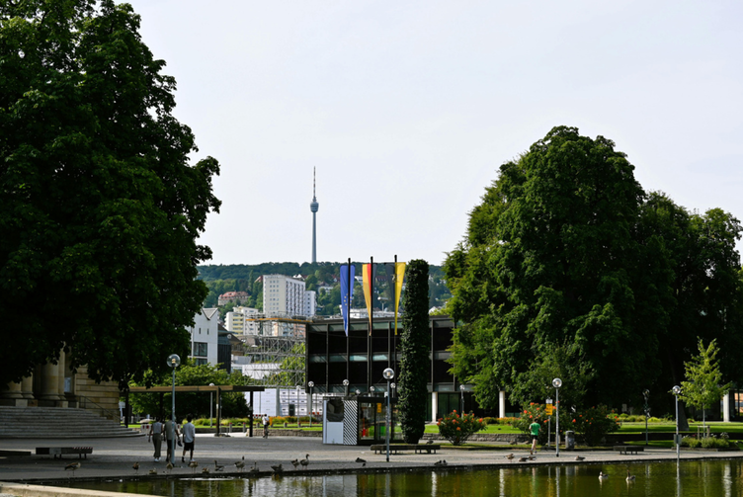
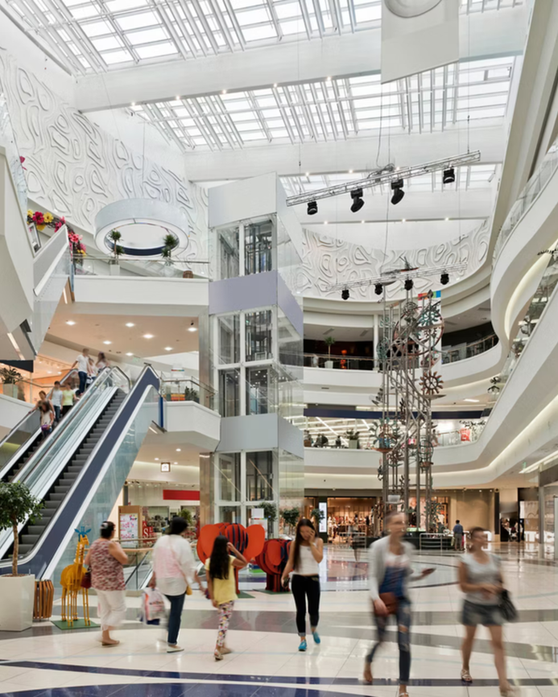
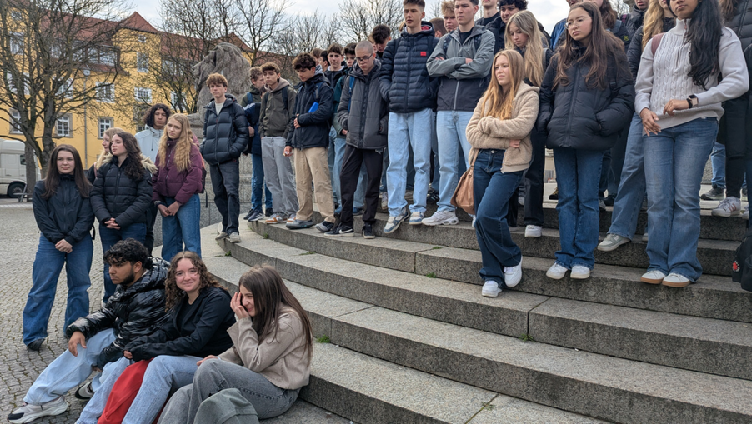
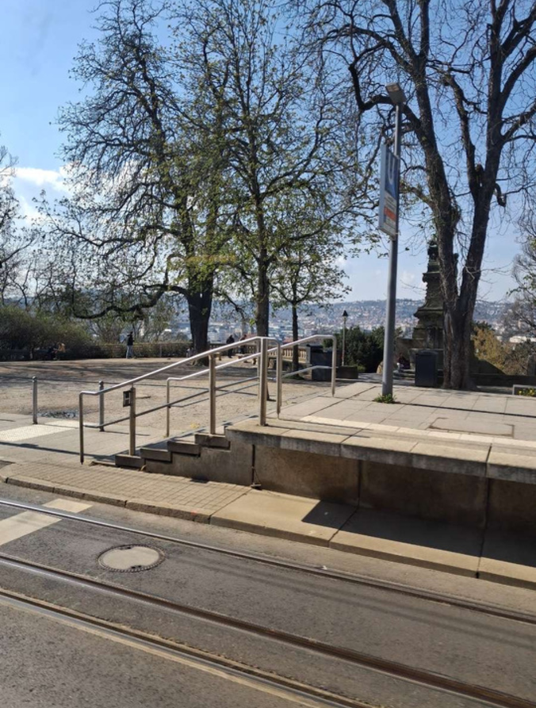
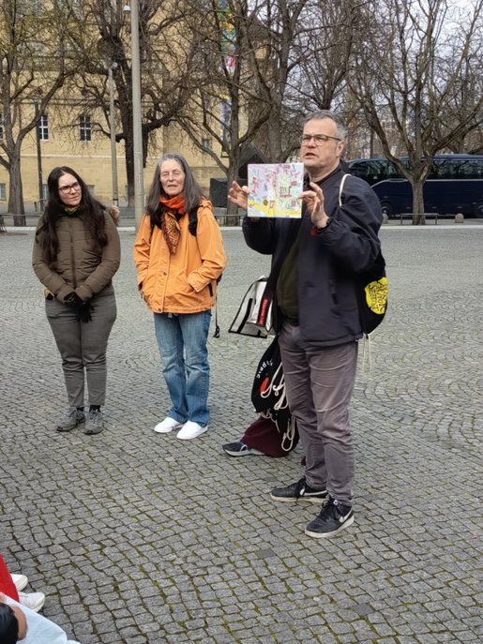
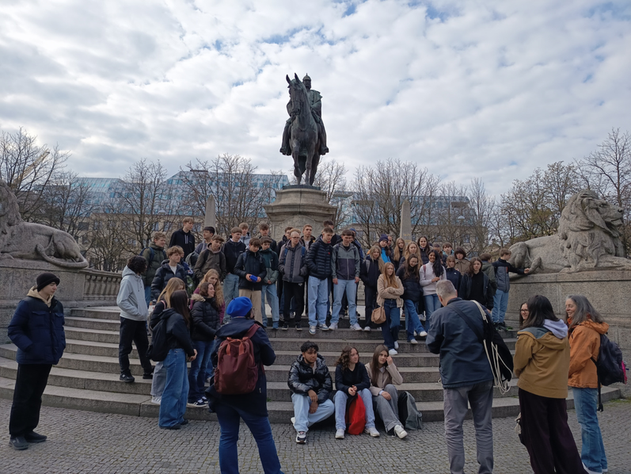

LUNDI
Un jeux de piste dans la ville pour la matinée
Quartier libre pour l’après midi, une scéance
shopping s’impose

Slide 8
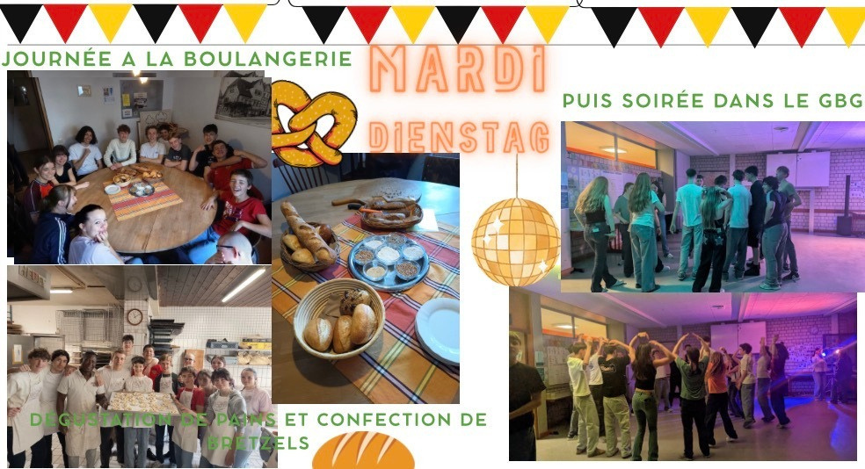

Slide 9
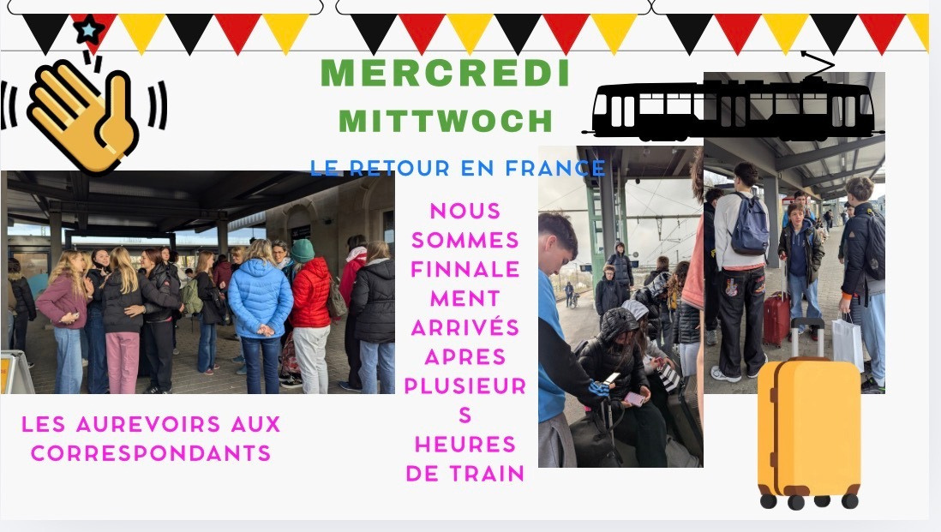

Slide 10

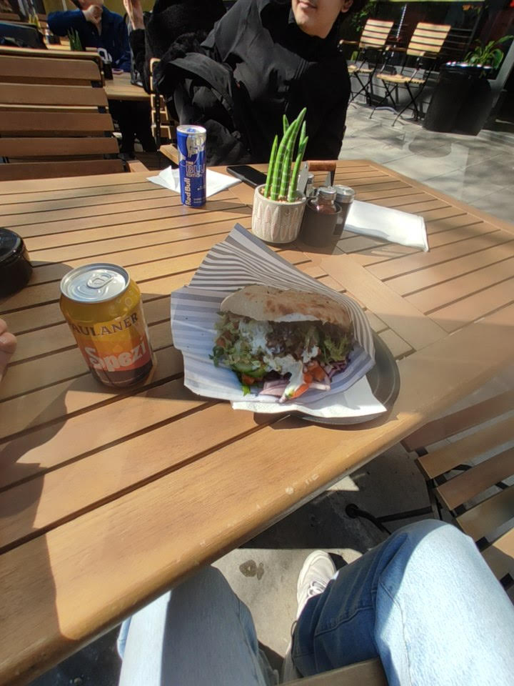
Les repas - Das Essen
Lors de l’échange avec Winneden j’ai eu l’occasion de manger dans le meilleur kebab de Stuttgart (döner en allemand). Dans les kebab allemands il y a bien plus de crudités comme du chou rouge ou du concombre. Contrairement au Kebab français il n’y a pas de frites servesi avec le kebab. En Allemagne avec leur kebab ils boivent Spezi.
Spezi est une boisson allemande faites avec 50% de cola et 50% de fanta. C’est la canette représentée ci-dessous sur la photo.

Slide 11
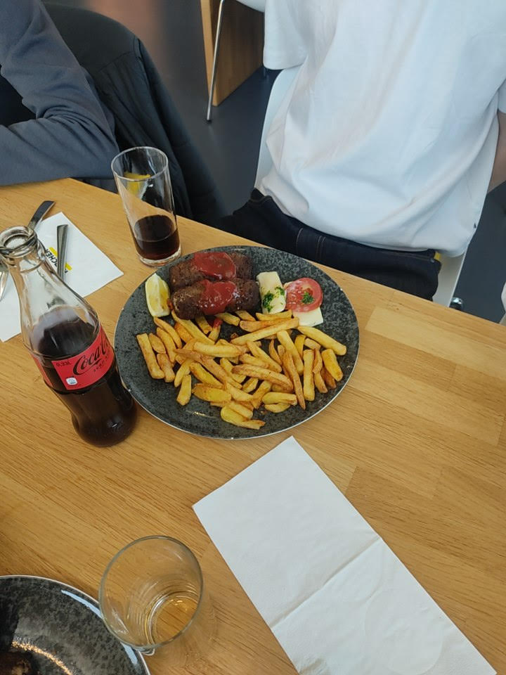
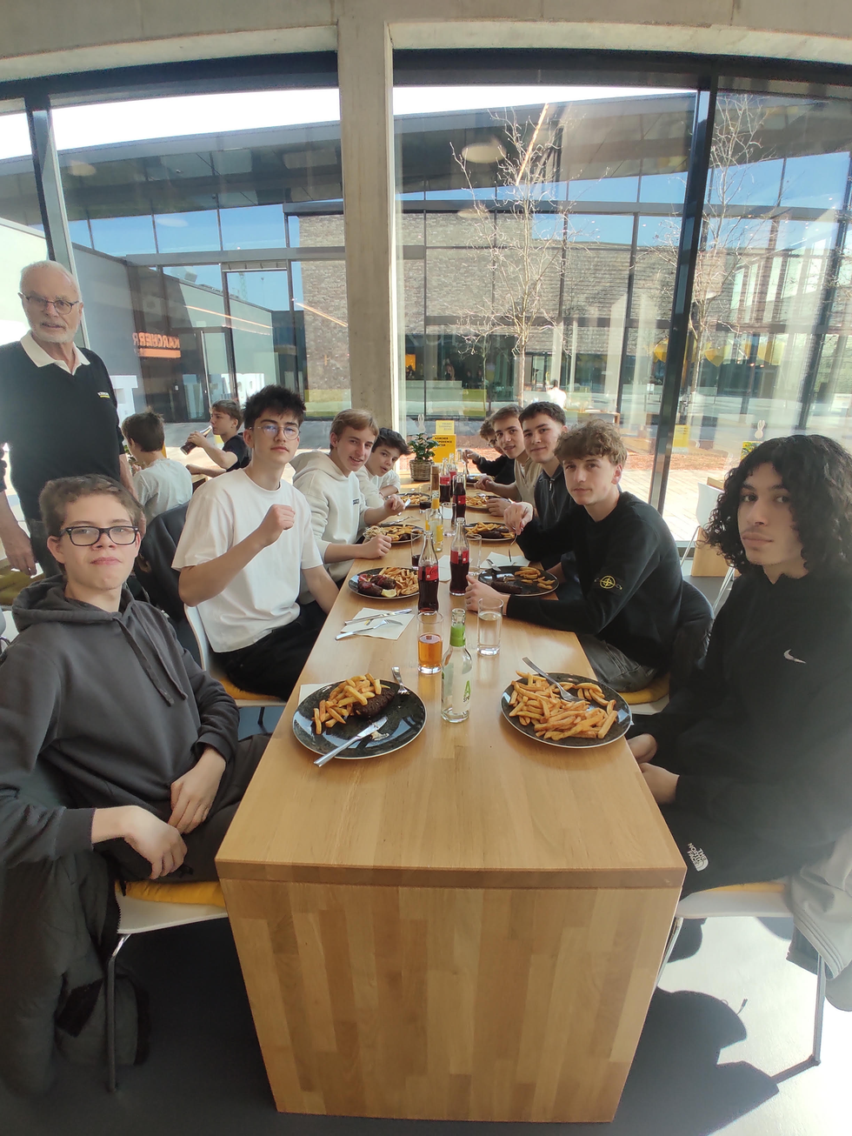
Notre repas chez karcher :
Lors de notre visite chez karcher, nous avons eu l’occasion de manger dans le restaurant de l’entreprise. Au menu c’était keftedes (plat grecque, c’est de une saucisse avec du fromage à l’intérieur) et des frites, avec coca cola.

Slide 12
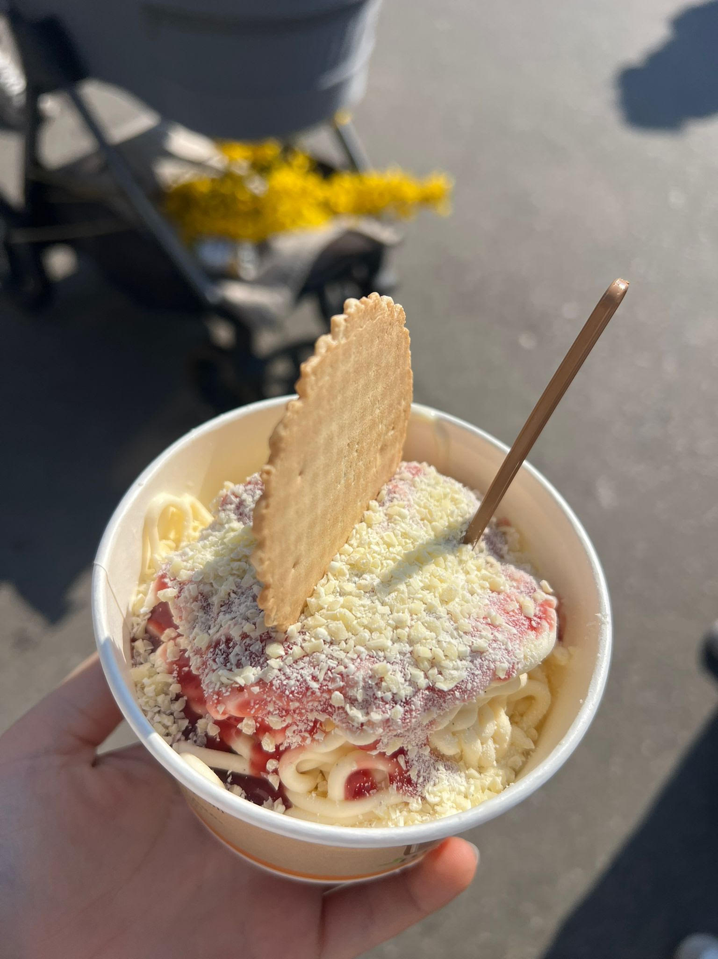
« Spaghettieis » : la glace Spaghetti c’est de la glace à la vanille sous forme de spaghetti avec de la confiture et de la crème chantilly. C’est très populaire en Allemagne. Cela a été créé par deux Germano-italiens en Allemagne.

Slide 13

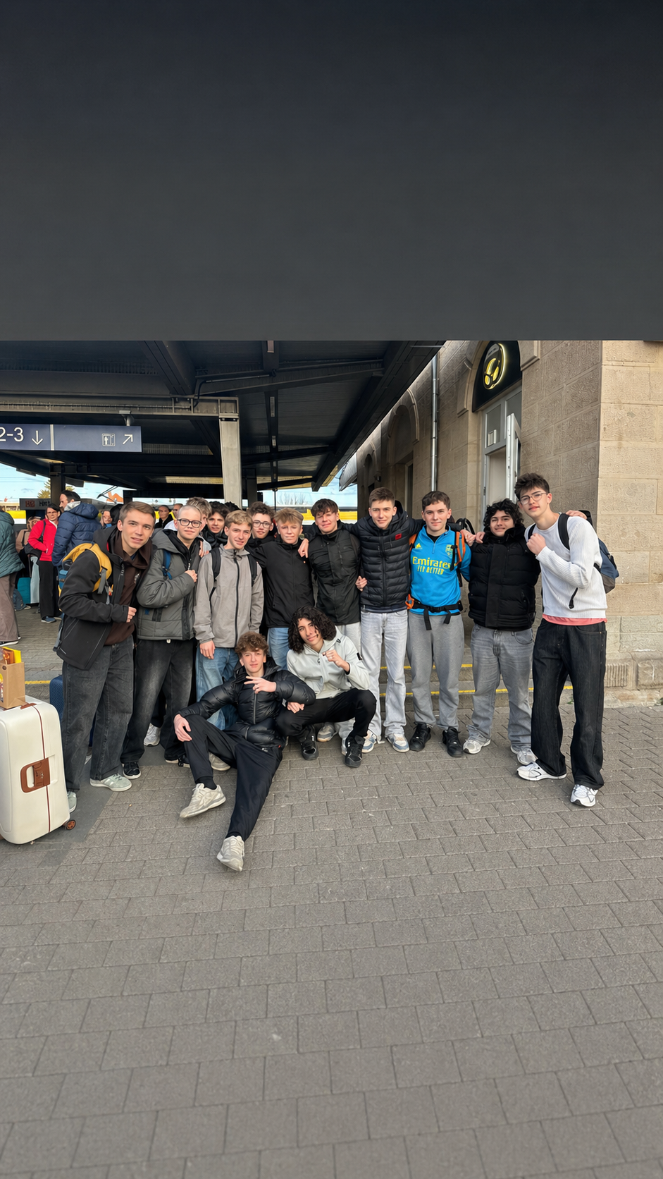
Présentation des correspondants
Bonjour, aujourd’hui nous allons vous présenter l’une des raisons principales de pourquoi il faut faire l’échange avec Winnenden : les correspondants !! Or, nous n’avons pas envie de les qualifier de ce terme. Car au fil de l’échange nous nous sommes rendu compte que c’est bien plus que ça, se sont des vrais amis !

Slide 14
Noms : Iason gkotzamanidis
Age : 15
Loisirs : jouer au foot et passer du temps avec ses amis.
Iason était sûrement la personne la plus drôle de cet échange. Mais ce n’était pas sa seule qualité, c’est aussi un excellent coiffeur comme vous pouvez le remarquer sur la tête de william. C’est aussi chez lui que nous nous retrouvions le soir à partager une pizza et à rigoler.
Noms : Léo Knödler
Age : 15
Loisirs : allez au bar voir les matchs de Stuttgart et manger.
Léo est un fervent supporter de Stuttgart. Il est aussi celui qui proposait les sorties.
Noms : Max Spieler
Age : 15
Loisirs : jouer au handball et passer du temps avec ses amis.
Il faut savoir que nous avions 0 problème à communiquer avec Max. Tout simplement car il est français. Il est né en France ( à Lyon) et ses parents sont aussi français. Il était un très bon traducteur de phrase complexe.
Noms : Leon Del
Age : 15
Loisirs : jouer au foot et passer du temps avec ses amis.
Leon fut la révélation du voyage en Allemagne. Car lorsqu’ils sont venus en France, Leon était timide et restait en retrait. Mais lors du voyage en Allemagne, il nous a dévoilé toute sa gentillesse, et sa sympathie.

Slide 15

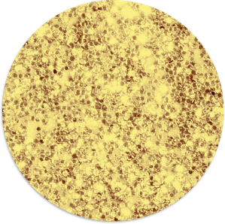
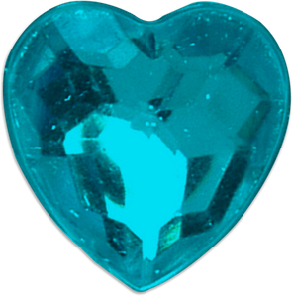
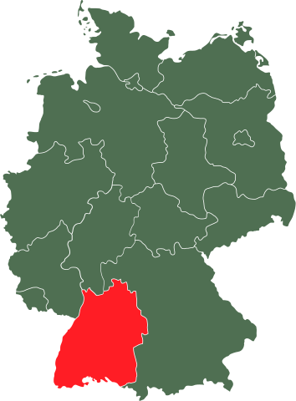


on vous attend l’an prochain!!

